Slide 1
수치 적분
20071050
오승재

Slide 2
Problem
의 구간에서 다음의 식을 적분하라.
Mid point, Trapezoidal, Simpson, Romberg 법을 이용하되, 각 방법에서 구간의 크기를 줄여 가면서 , 오차가 줄어드는 정도를 비교하시오.

Slide 3
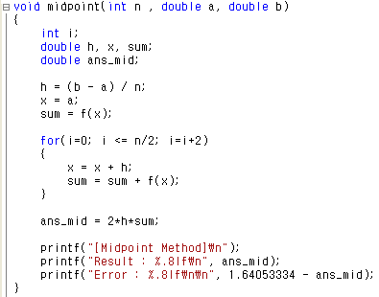
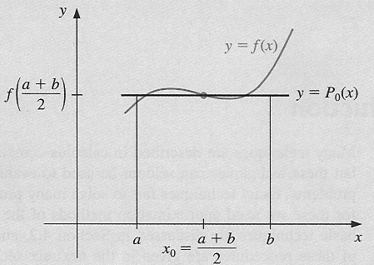
Basics & Code
Midpoint rule

Slide 4
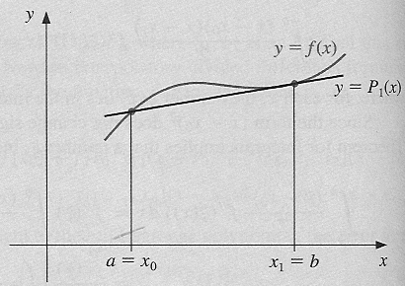
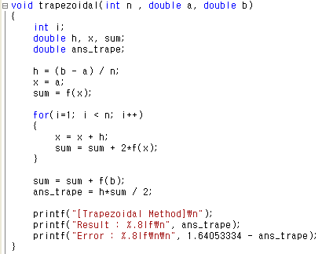
Basics & Code
Trapezoidal rule

Slide 5
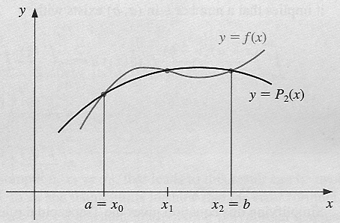
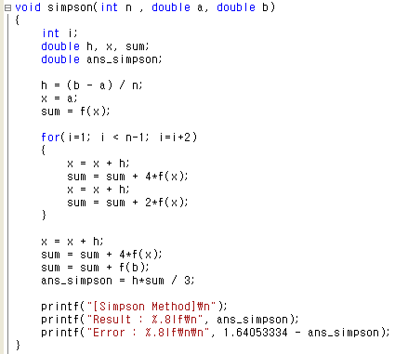
Basics & Code
Simpson rule
n이 짝수일 경우에만 적용됨

Slide 6
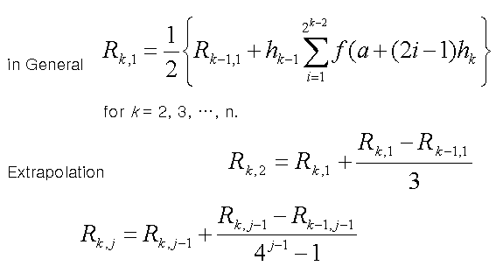
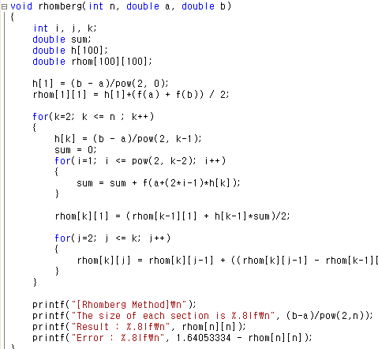
Basics & Code
Romberg rule

Slide 7
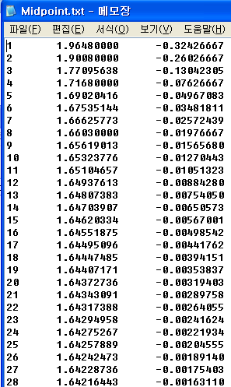
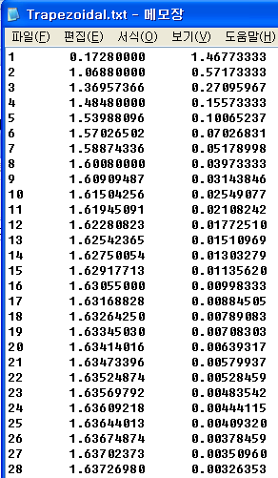
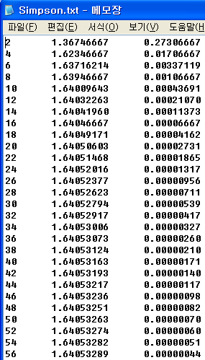
Result

Slide 8
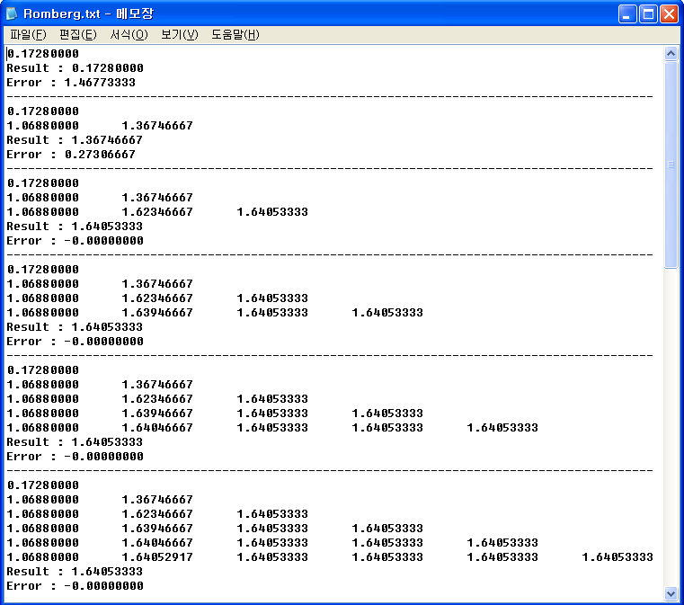
Result

Slide 9
Result – Integral value comparison

Slide 10
Result – Error comparison

Slide 11
Result
# of section으로만 본다면 simpson method가 가장 효율적.
Iteration 횟수를 고려하면 romberg method가 가장 효율적.

